Slide 1


Slide 2
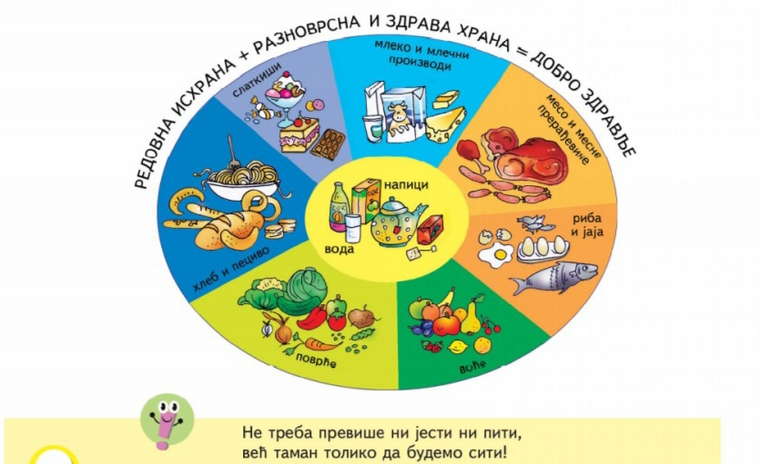

Slide 3
ПИРАМИДА ПРАВИЛНЕ ИСХРАНЕ
ЖИТАРИЦЕ 30% ПОВРЋЕ 20% ВОЋЕ 20% МАСТИ 5% МЛЕЧНИ МЕСО 5%
ПРОИЗВОДИ 20%
ЗАГРИЗИ ЗДРАВО ЈЕР НА ТО ИМАШ ПРАВО!

Slide 4
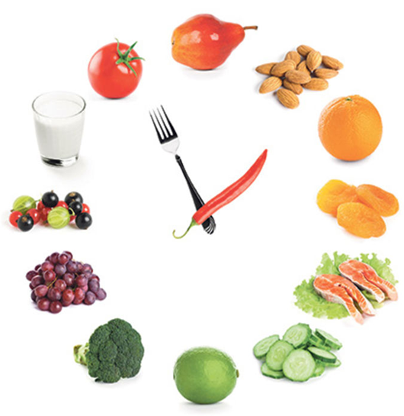
ДЕСЕТ ЗАПОВИЈЕСТИ О ПРАВИЛНОЈ ИСХРАНИ
1. Једи само када си гладан/гладна!
2. На дан узимај пет малих оброка!
3. Не јди у свако доба дана!
4. Једи разноврсна јела у умјереним
количинама!
5. Не једи ни преврућу ни прехладну
храну и на дан пиј 1,5 до 2 литра течности!

Slide 5

Једи свјеже сирово воће и поврће!
Једна јабука дневно
најбоља је за одржавање
здравља.
Избјегавај масну,
слатку и слану храну!
Једи што мање
индусријски прерађену храну!
Ако си болестан/болесна,
једи мале оброке богате
витиманима.

Slide 6
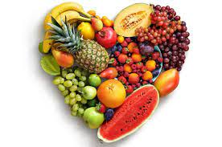
ПРЕДЛОЗИ ЗА АКТИВНОСТИ:
1. Дан без брзе хране
2. Недеља промоције
правилне исхране
3. Дан без грицкалица
4. Дан пешачења
5. Ужинам воће
6. Викенд без кока - коле
7. Вода је моје омиљено пиће
8. У здравом телу здрав дух...

Slide 7
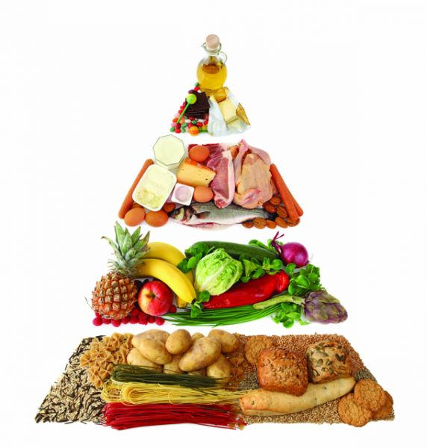
Пословице:
1. Здравље на уста улази.
2. Кажи ми шта једеш
и рећи ћу ти ко си,
кажи ми како једеш
и рећи ћу ти какав си.
3. Ко пуши здравље руши.
4. Доручкуј као краљ,
ручај као принц, а вечерај као просјак.
5. Ко је здрав године не броjи.
6. Кад се мора јести, мора се и радити.

Slide 8
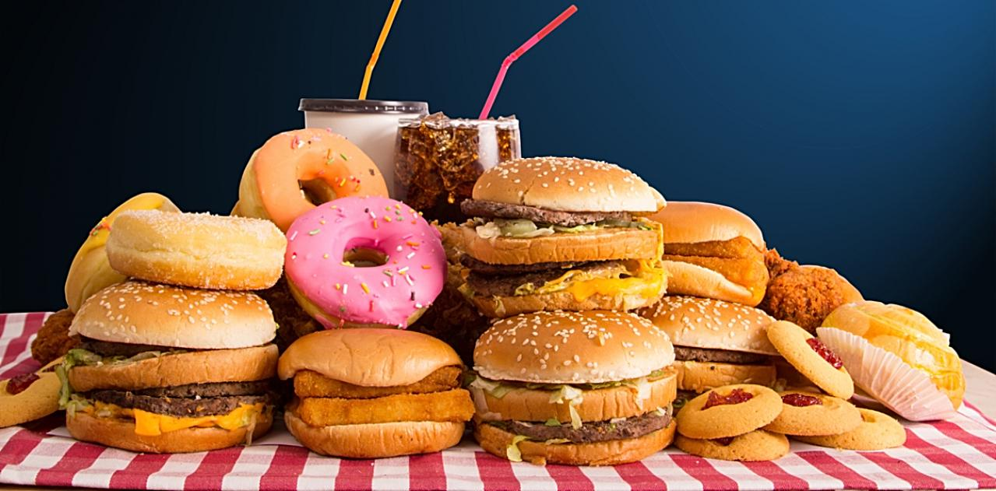
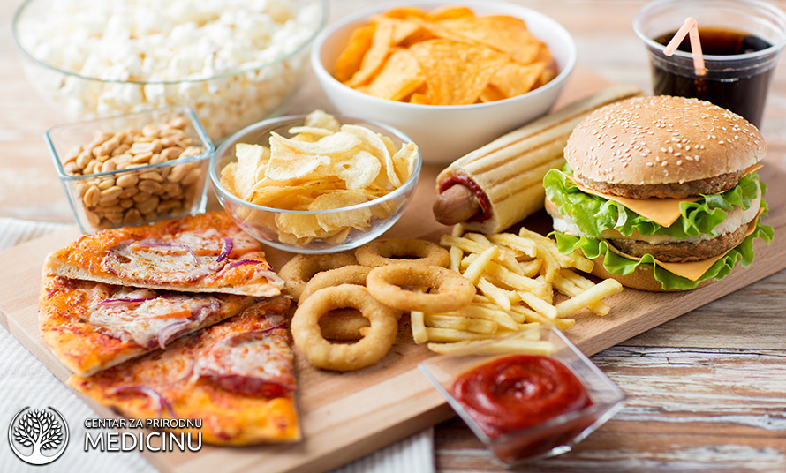
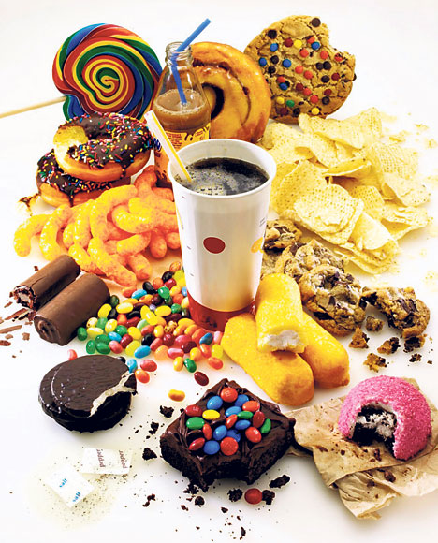
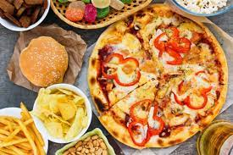
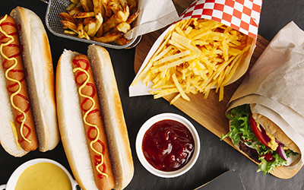
НЕЗДРАВА ХРАНА

